Slide 1
בדיקת מי שפיר
עריכה ד"ר קרין הלוי – טוביאס
במסגרת פרויקט: פריצות דרך ביולוגיה ב- 70 שנות המדינה

Slide 2
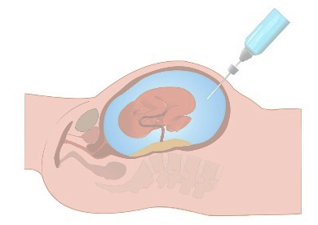
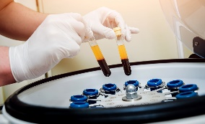
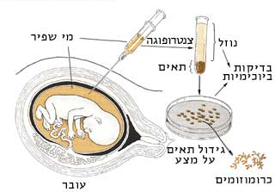
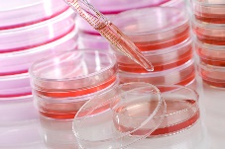
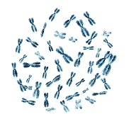
בדיקת מי שפיר
מי שפיר
מי השפיר העוטפים את העובר ברחם, מכילים תאים עובריים שיכולים לספק מידע על העובר.
פרופ' לאו זקס ממכון ויצמן היה הראשון שהשתמש בתאים אלו לאבחון תכונות רפואיות שונות של העובר, טרם לידתו.
מחקר זה הוביל לפיתוח בדיקות מי השפיר המבוצעות היום בשגרה לצורכי אבחון שונים בעוברי אדם.
שלבי בדיקת מי השפיר:
צנטרפוגה
בידוד התאים
נוזל
תאים
1. נלקחת דגימה של מי שפיר על ידי החדרת מחט דרך דופן הבטן, תוך בקרת אולטרסאונד.
גידול תאים בתרבית
2. מבודדים את התאים מנוזל מי השפיר
3. מגדלים את תאי העובר בתנאים מיוחדים כך שיתרבו ויהיה ניתן לערוך בהם בדיקות.
כרומוסומים
4. בודקים את מספר ומבנה הכרומוסומים בתאי העובר – קריוטיפ.

Slide 3
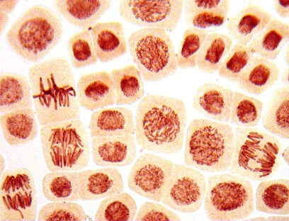
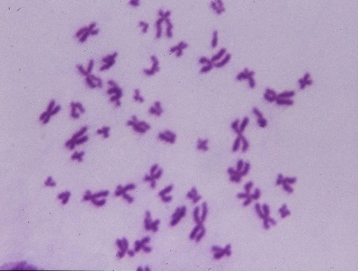
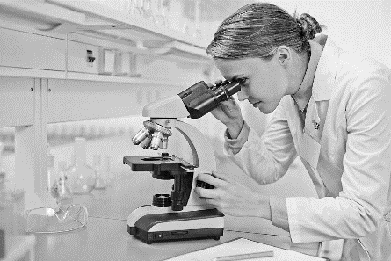
בדיקת מספר ומבנה הכרומוסומים בתאי העובר – קריוטיפ
הוצאת התאים והעברת התאים באופן סטרילי למעבדה
גידול בתרבית לקבלת מספר רב של תאים מתחלקים
עצירת חלוקת התאים
(מוסיפים חומר שעוצר את התאים בשלב בו הכרומוזומים מכווצים )
צביעה
הסתכלות במיקרוסקופ וצילום
סידור הכרומוסומים בזוגות ובדיקת מספר ומבנה הכרומוזומים

Slide 4
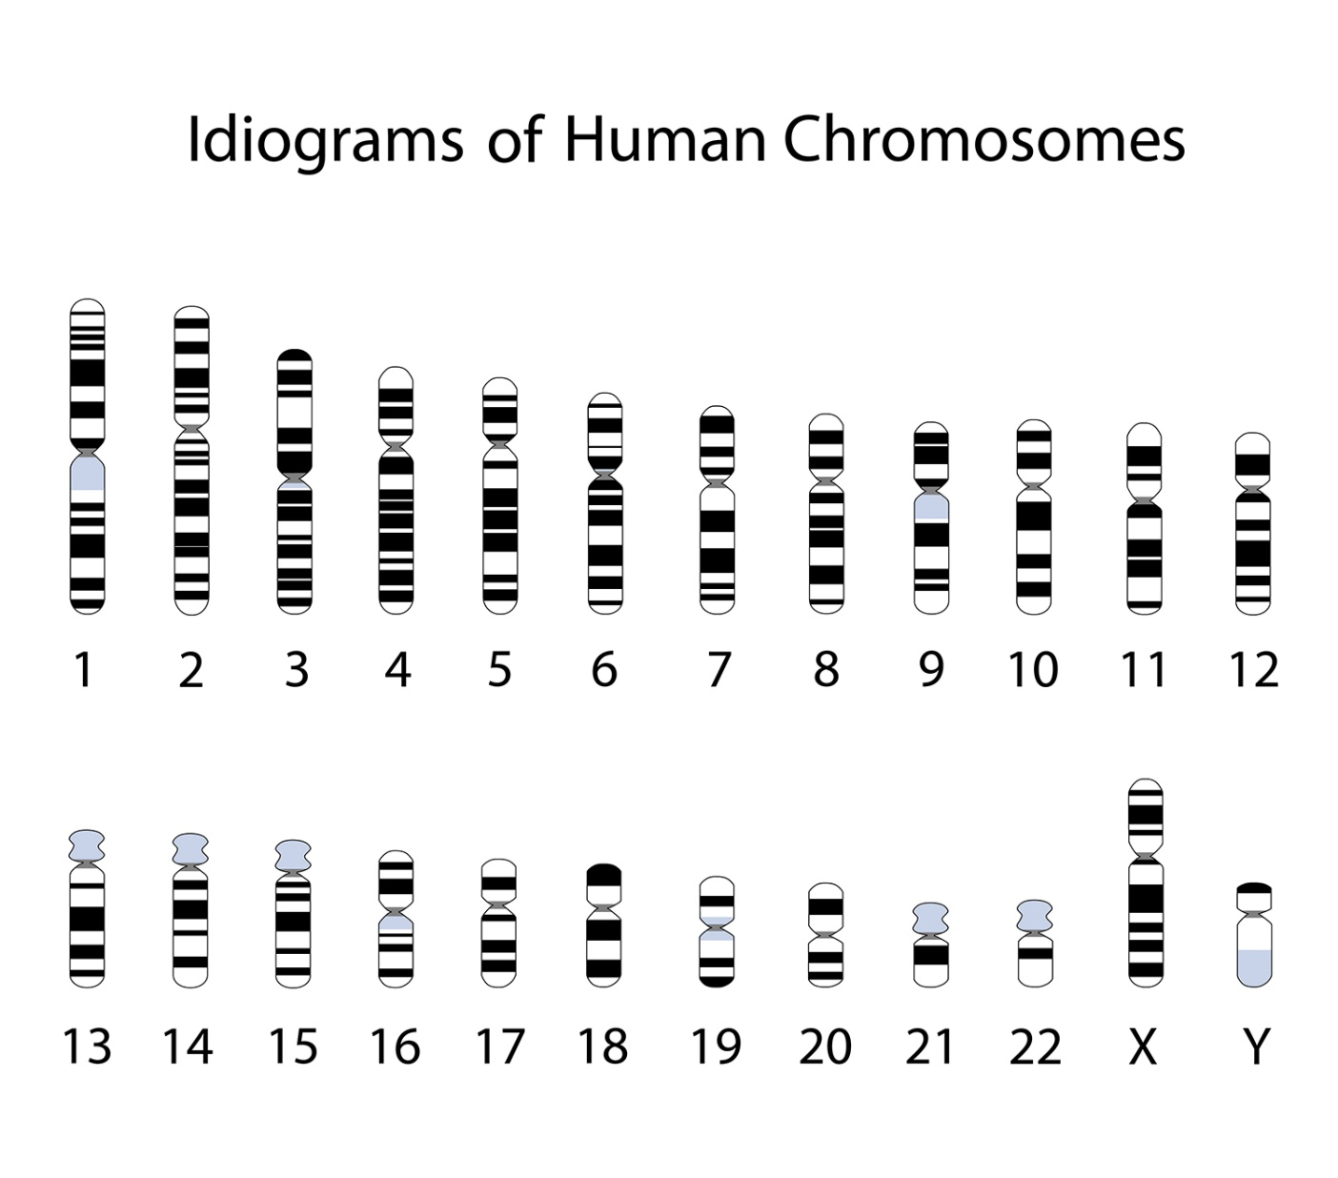
צביעת כרומוסומים
צביעת גימזה
)G-banding(
לכל כרומוזום דגם אופייני של פסים כהים ובהירים

Slide 5
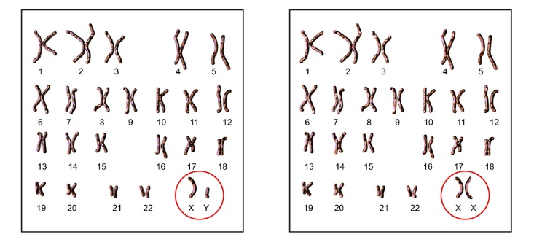
קריוטיפ של אדם - Human Karyotype
- בן תקין 46 XY
- בת תקינה 46 XX

Slide 6
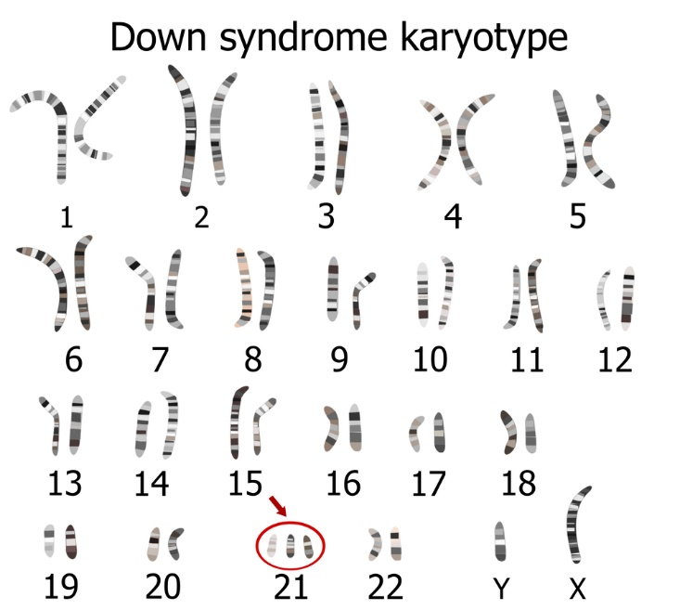
קריוטיפ - Karyotype
תסמונת דאון, טריזומיה של כרומוסום 21, שלושה עותקים של כרומוסום 21
לא תקין , בן, 47, XY +21

Slide 7
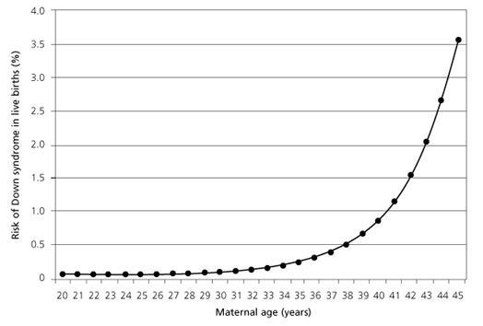
הסיכון לתסמונת דאון עולה עם העלייה בגיל האם
From: Newberger D. Down Syndrome: Prenatal Risk Assessment and Diagnosis. Am Fam Physician. 2000 Aug 15;62(4):825-832.

